Slide 1
Курсовой проект Excel
Группа-3 "пИраты данных"
Поток 27

Slide 2

Нам поступил вопрос:
Коллеги, привет! Как вы знаете, наш онлайн-кинотеатр работает по модели ежемесячной подписки. У руководства возник вопрос: насколько это эффективная система с точки зрения финансовой составляющей?
Это значит, что нашему отделу аналитики необходимо посчитать юнит-экономику продукта и предложить сценарий по настройке параметров для выхода на 25-процентную маржинальность (это всё пойдет на слайды презентации для стратсессии в конце квартала) и собрать хорошую наглядную визуализацию, где будет показано, кто, где и в каком объеме смотрит фильмы на нашей платформе.
От меня также будет просьба собрать калькулятор юнит-экономики нашего продукта, поскольку сейчас очень не хватает такой автоматизированной системы для быстрого принятия решений.
Спасибо за вашу вовлеченность!
С уважением,
Алексей Васильев,
руководитель отдела аналитики «Скай-синема»

Slide 3
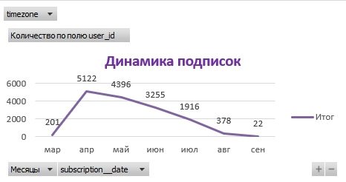
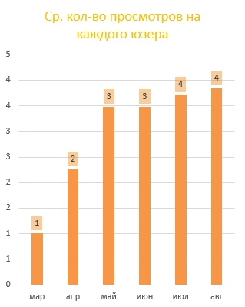
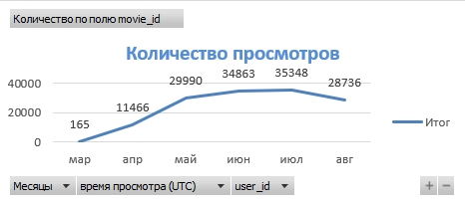
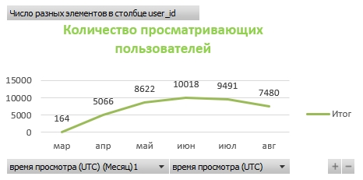
Динамика пользовательской активности платформе

Slide 4
Динамика пользовательской активности платформе
На основе предоставленных данных с марта 2021г. по август 2021г. Видно, что наибольшее количество подписчиков подключилось в апреле 2021г. После чего рост просмотров начинает увеличиваться с мая 2021г. Так же увеличивается рост просмотров на одного подписчика и удерживается в среднем до конца исследуемого периода на одном уровне, не смотря на то, что уровень подписчиков начинает снижаться. (Можно предположить, что данные изменения происходят из-за сезонности, отпусков, каникул..) Однако, если сохранится динамика по снижению подписчиков, то и снижение просмотров как на одного юзера, так и в целом будет снижаться.

Slide 5
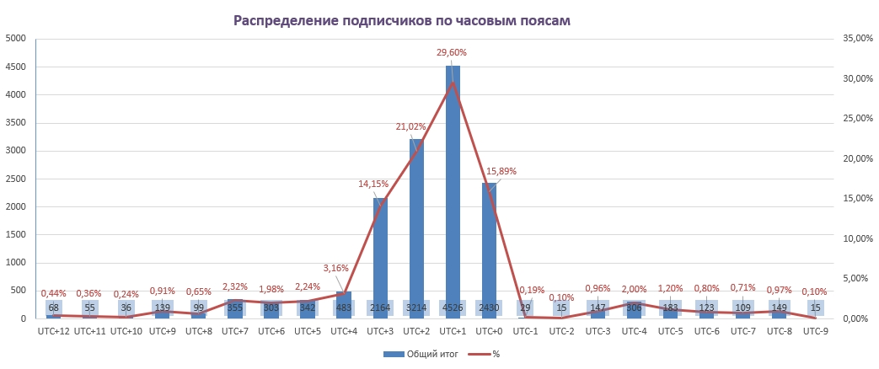
Популярность платформы по часовым поясам

Slide 6
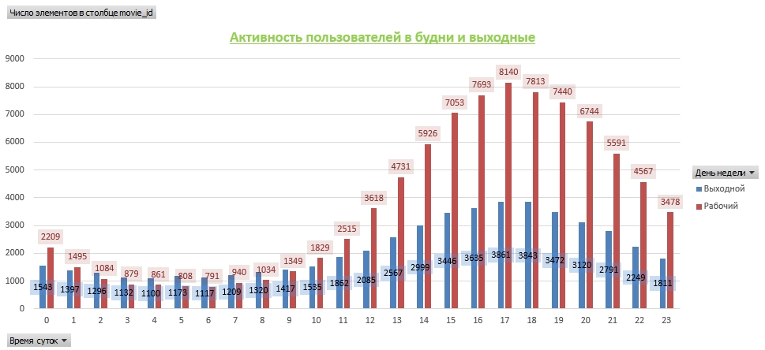
Активность пользователей в течении суток и недели
Большее количество просмотров наблюдается с обеда до вечера, меньше просмотров в ночные и утренние часы. При этом в будние дни пользователи гораздо чаще смотрят фильмы, чем в выходные. Однако в выходные просмотров больше в ночное и утреннее время.

Slide 7
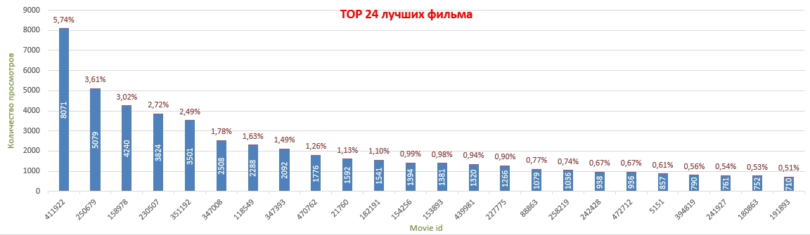
Самые популярные фильмы

Slide 8
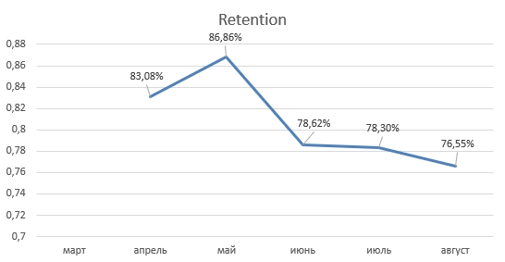
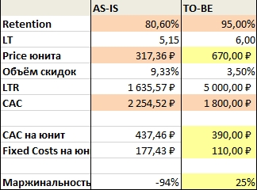
Выводы:
Бизнес - модель показывает, что влияет на чистую прибыль бизнеса и как ее увеличить. Она помогает собственнику понять, что сейчас мешает бизнесу больше зарабатывать и какие показатели стоит улучшить. Представленная нам для анализа бизнес-модель не эффективна с точки зрения финансовой составляющей.
Для получения маржи в 25% необходимо:
1) повысить Retention до 95% путём привлечения новых пользователей и, одновременно, снизить отток пользователей до 5%, при этом, не увеличивая затраты на маркетинг.
2) Темп роста Price юнит - 211% (с 317,36 руб. до 670,00 руб.) Увеличение стоимости 1 просмотра, в текущей ситуации, приведёт к ещё большему оттоку пользователей. При одновременном снижении расходов на маркетинг, увеличения количества новых пользователей не будет, что повлечёт за собой резкое снижение Retention.

